Slide 1
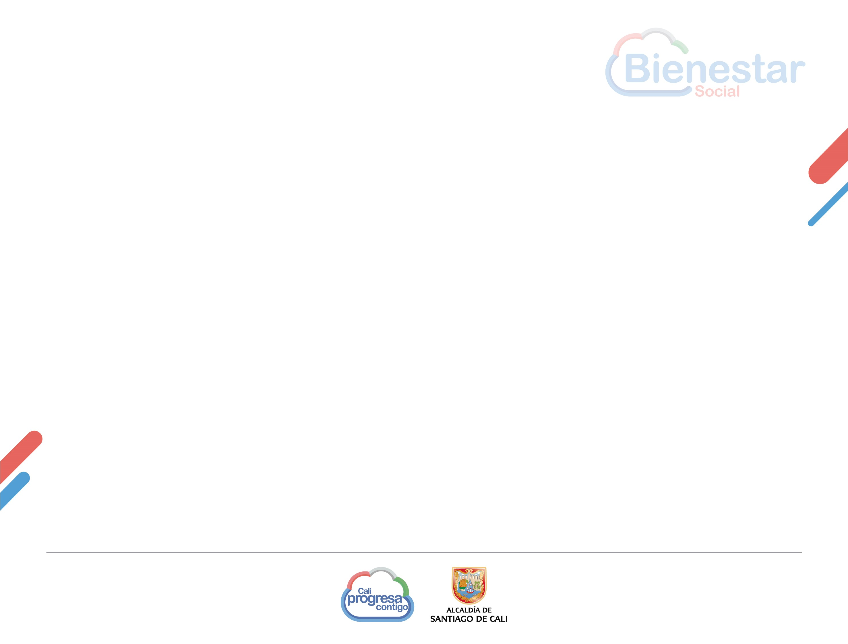


SITUACIÓN DE LA PRIMERA INFANCIA EN CALI
SUBSECRETARÍA DE PRIMERA INFANCIA
Equipo Gestión Estratégica

Slide 2

Propósitos del diagnóstico
Primera Infancia
Visibilizar la población
Ser insumo para las decisiones
Indagar y analizar avances
Identificar oportunidades de mejora
Responder las demandas de la población
Aumentar la efectividad de la política pública
Ser insumo para las decisiones

Slide 3
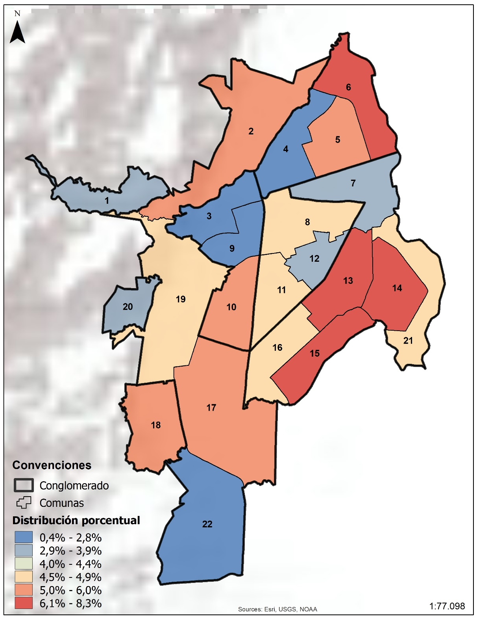
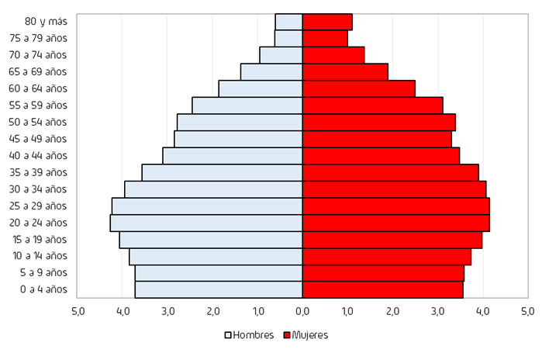
Contexto general
Proyección poblacional 2018 (DANE)
Población: 2.445.281
Segunda etapa de la transición demográfica (población joven)
El rango de los 15 a 34 años es el más representativo
Hay más mujeres que hombres ligeramente

Slide 4
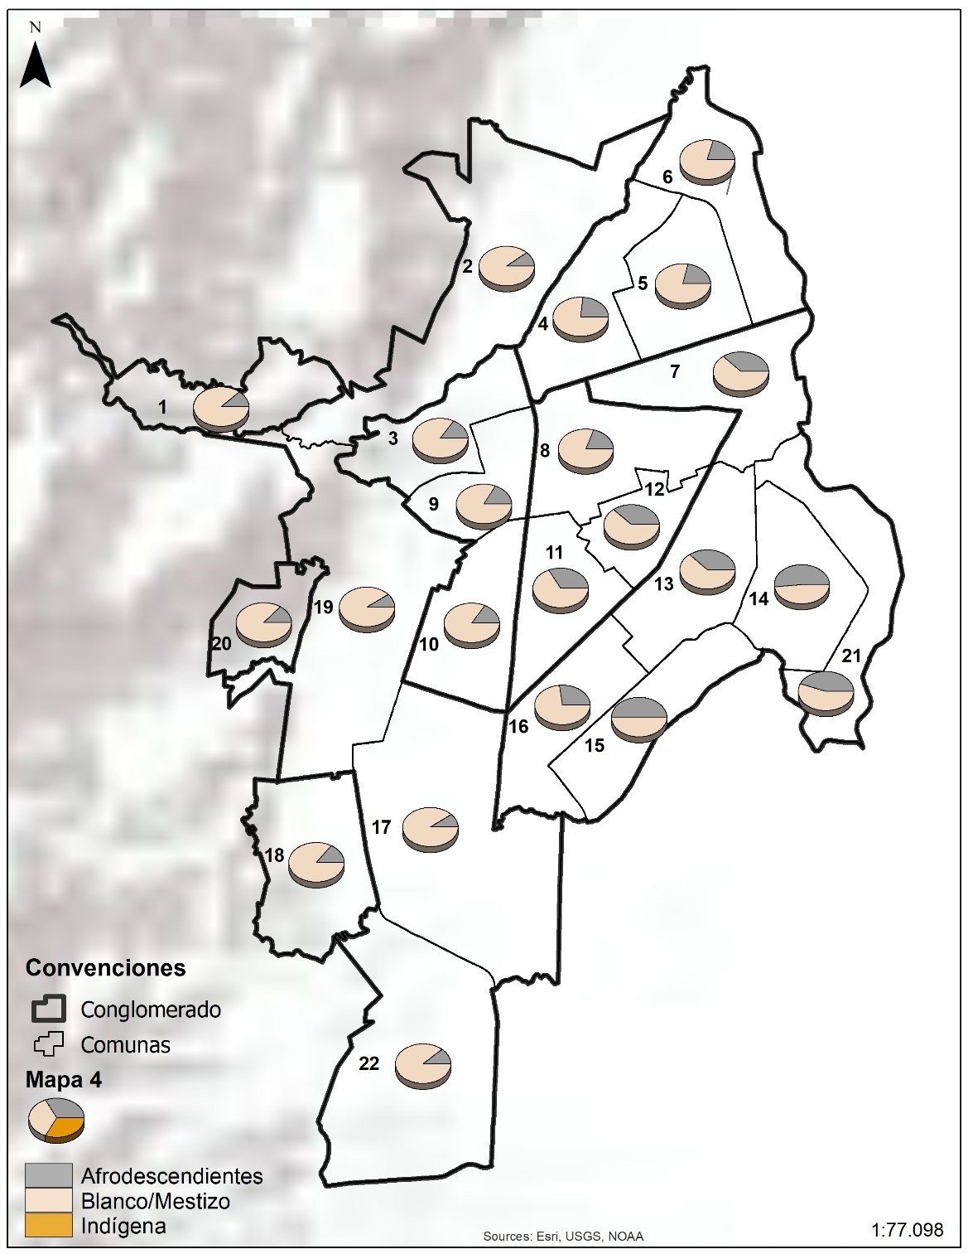
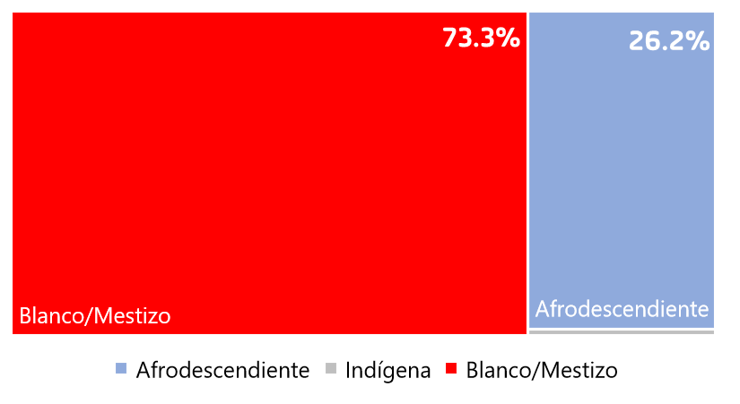
Contexto general
Distribución poblacional por grupo étnico-racial
Importancia relativa de la población afrodescendiente en Cali
La población indígena representa menos del 1% del total
Ubicación geográfica

Slide 5
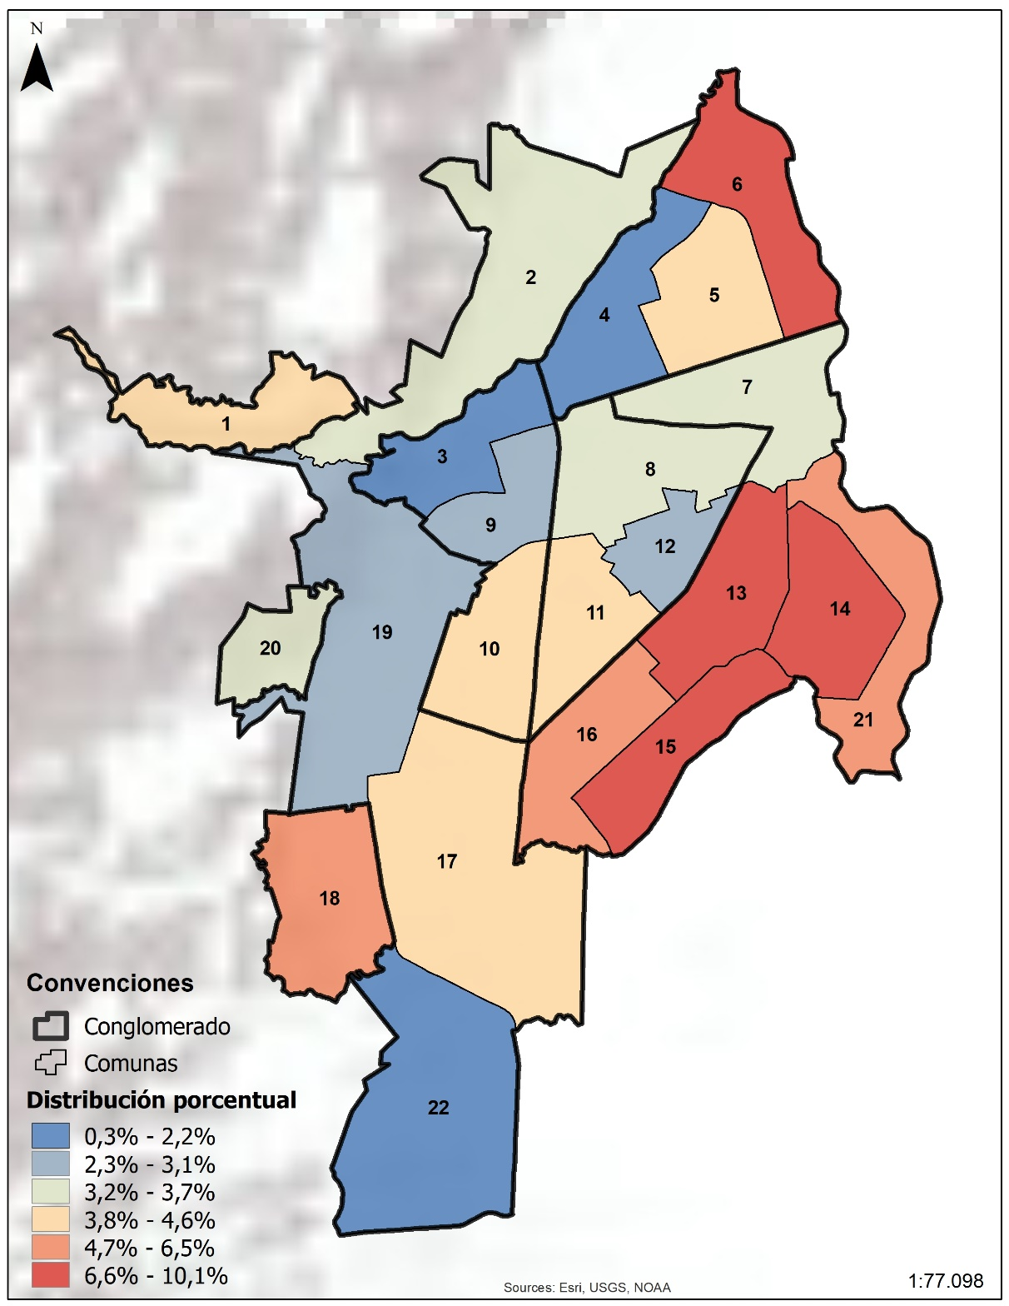
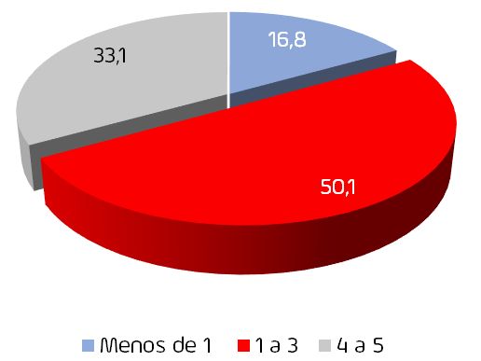
Contexto general
Proyección población de primera infancia 2018
Población: 212,890
Los niños y niñas pesan el 10.1% sobre el total
Se encuentran por ciclos de vida principalmente entre 1 y 3 años
Ubicación geográfica

Slide 6
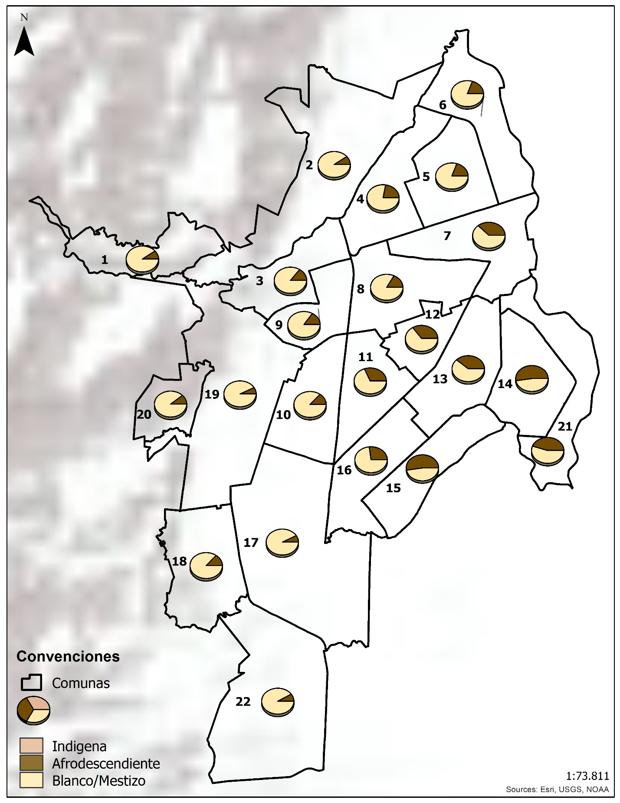
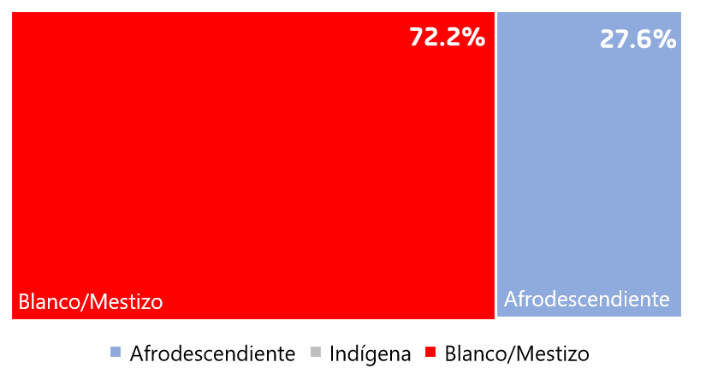
Contexto general
Distribución población de primera infancia por grupo étnico-racial
Los niños y niñas pesan el 10.1% sobre el total
Peso de los niños y niñas de poblaciones étnico-raciales
Tipo de migración y estructura poblacional
Ubicación geográfica

Slide 7
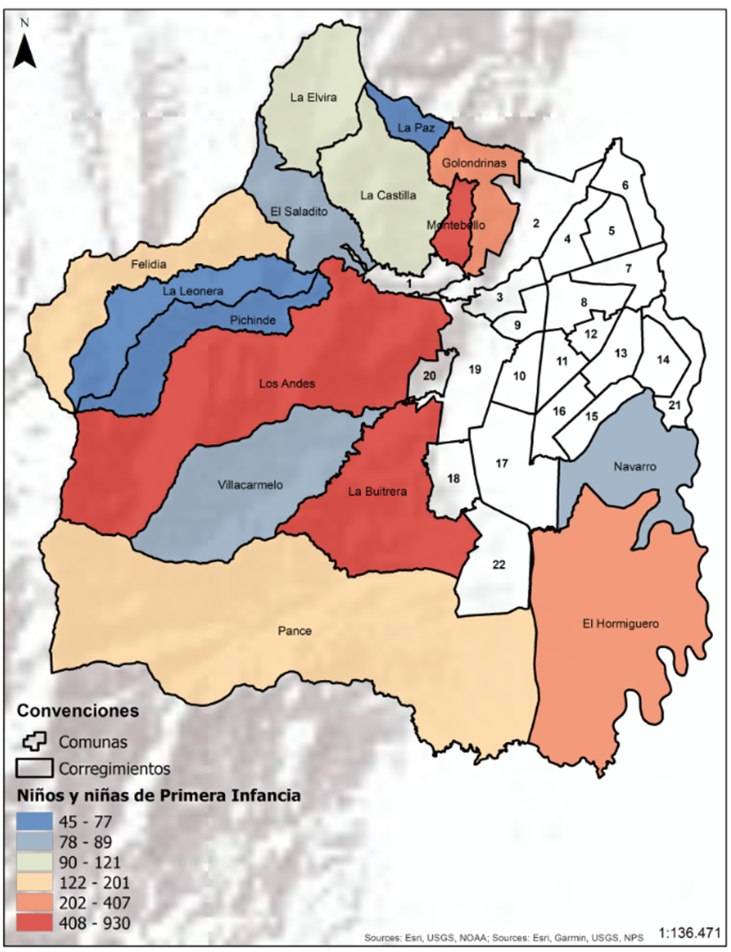
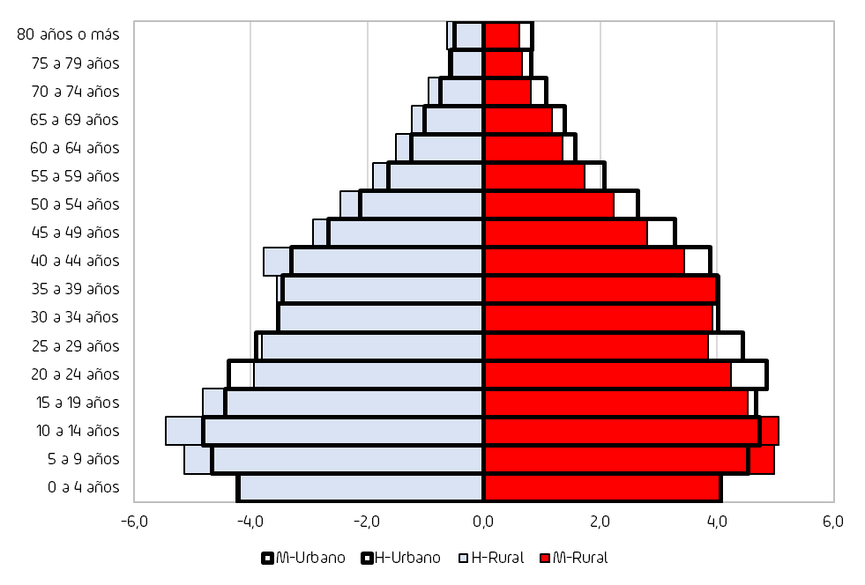
Contexto general
Proyección población de primera infancia 2018
Población total: 36,637
Población: 3,802
Los niños y niñas pesan el 10.4% sobre el total de la población rural
Ubicación geográfica

Slide 8
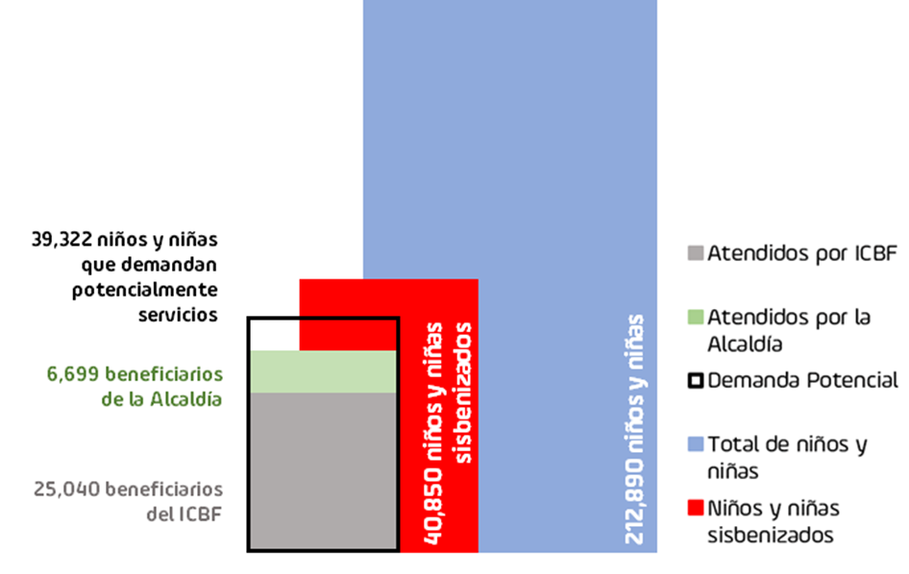
Cobertura de atención
Distribución de la población de primera infancia atendida
Tasa Cobertura Total: 15%
Tasa Cobertura Vulnerable: 78.4%
Población Vulnerable: 19.2%

Slide 9
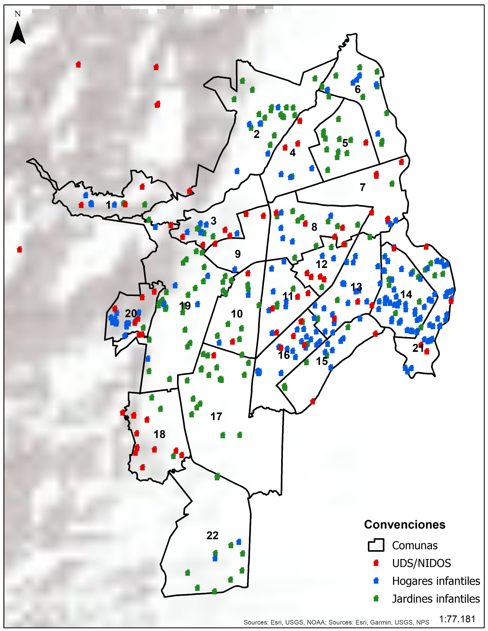
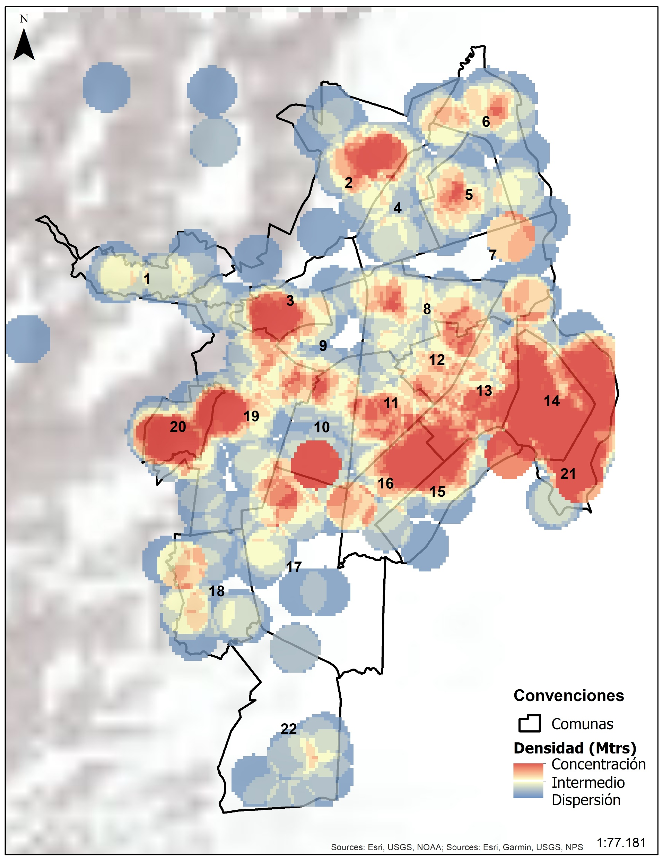
Cobertura de atención
Distribución de la oferta de servicios de primera infancia

Slide 10
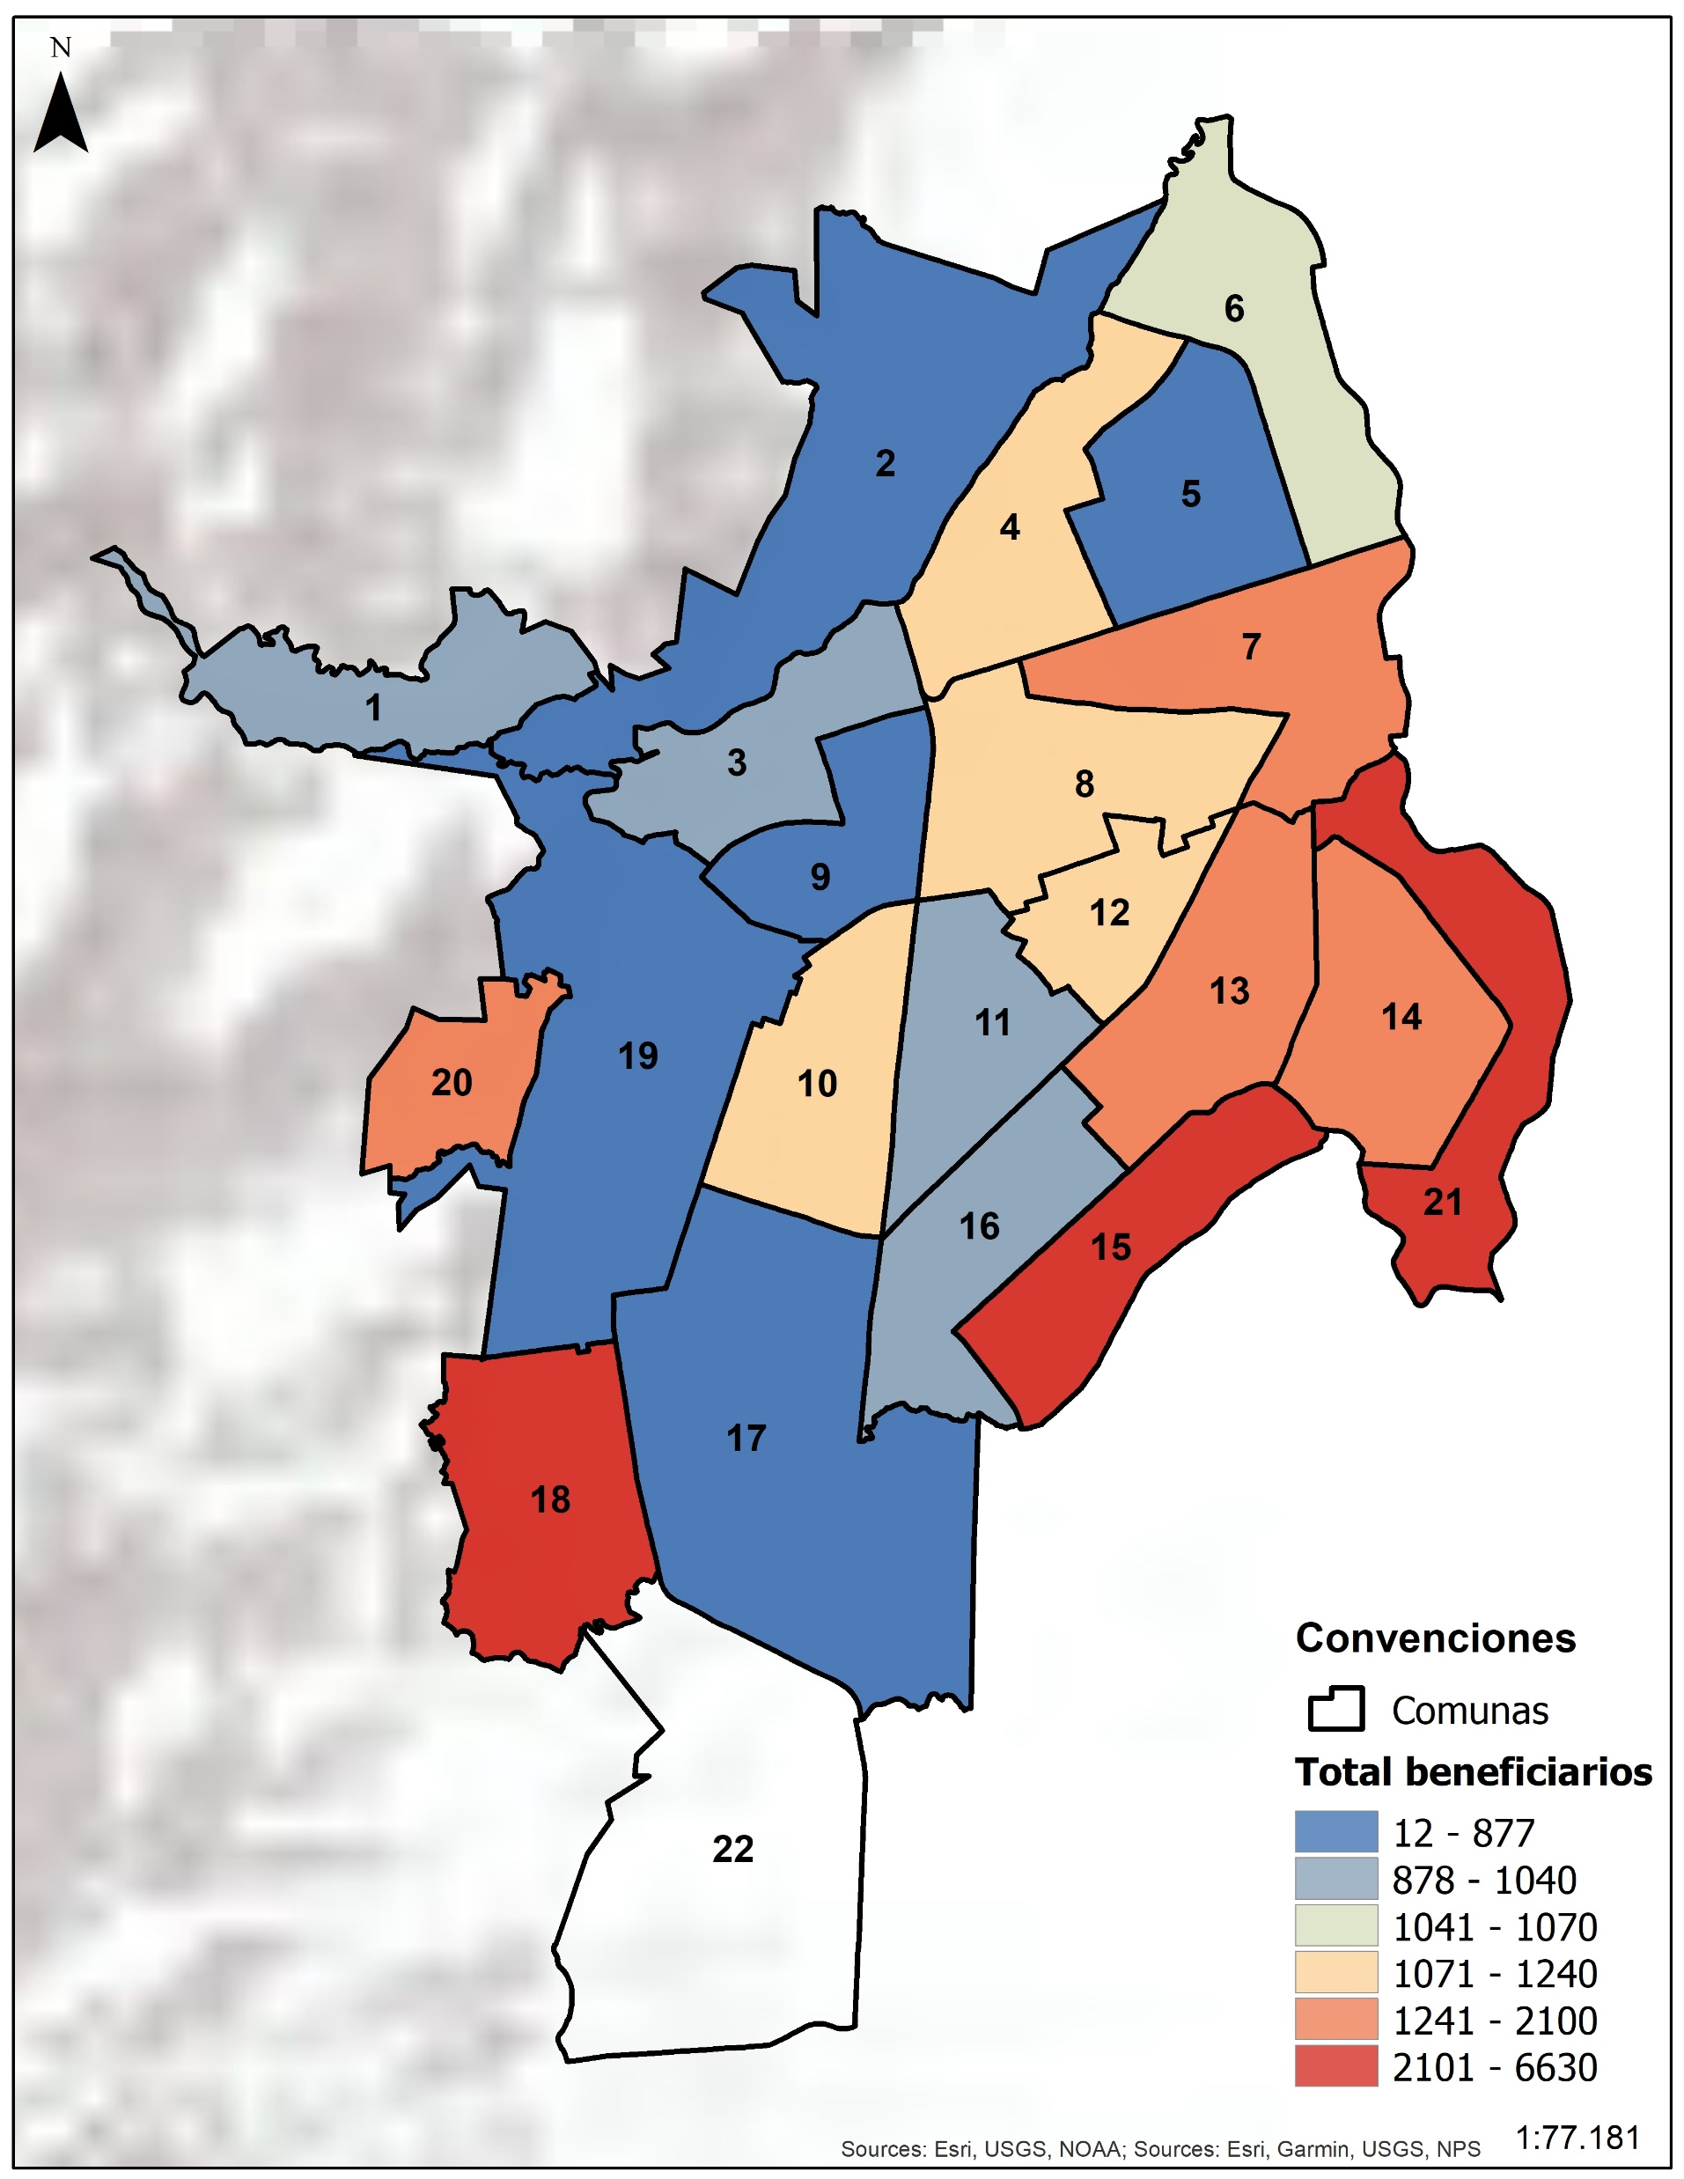
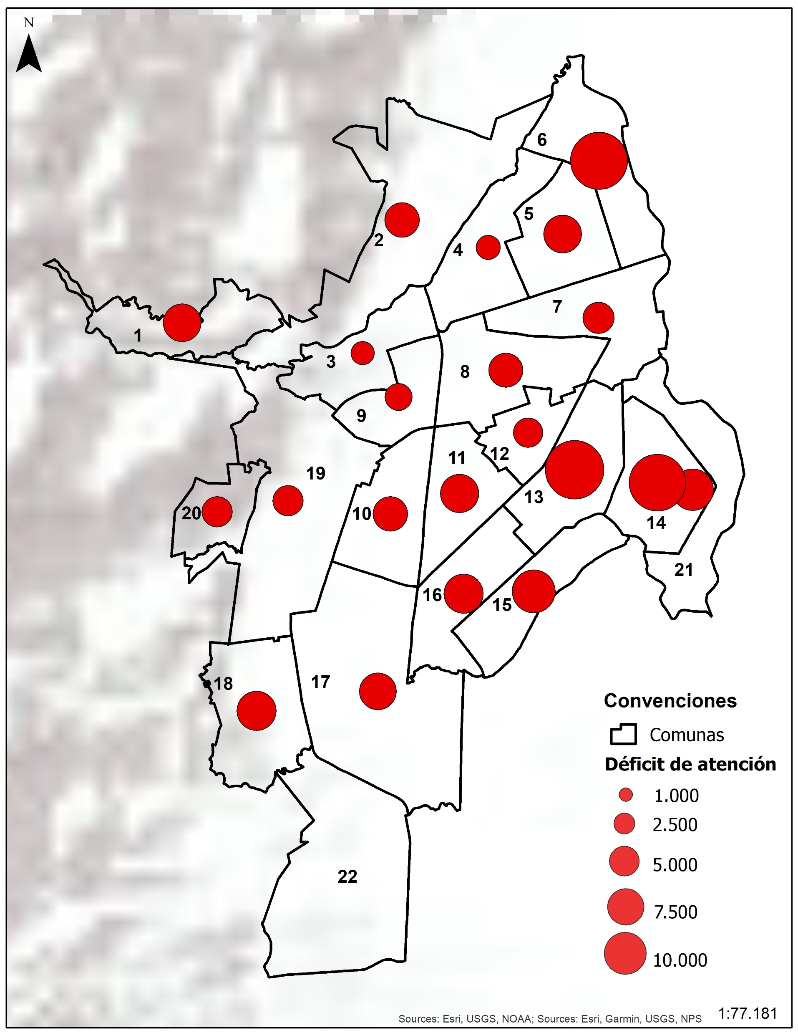
Cobertura de atención
Distribución de la población de primera infancia atendida

Slide 11
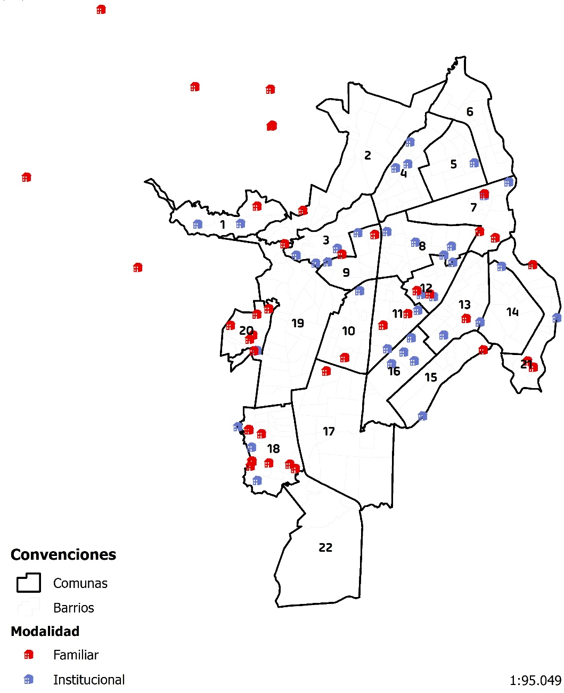
Cobertura de atención
Distribución de la población de primera infancia atendida por la Alcaldía
A corte de diciembre de 2018, hay disponibles 6,699 cupos. La cobertura es del 95.9%
Hay 6,140 niños y niñas beneficiarios y 286 madres gestantes y lactante
El 54.0% de los niños y niñas tiene entre 1 y 3 años; el 31.9% entre 4 y 6 años; el 14.1% menos de 1 año
El 26.0% del personal de los NIDOS son maestras (256)

Slide 12
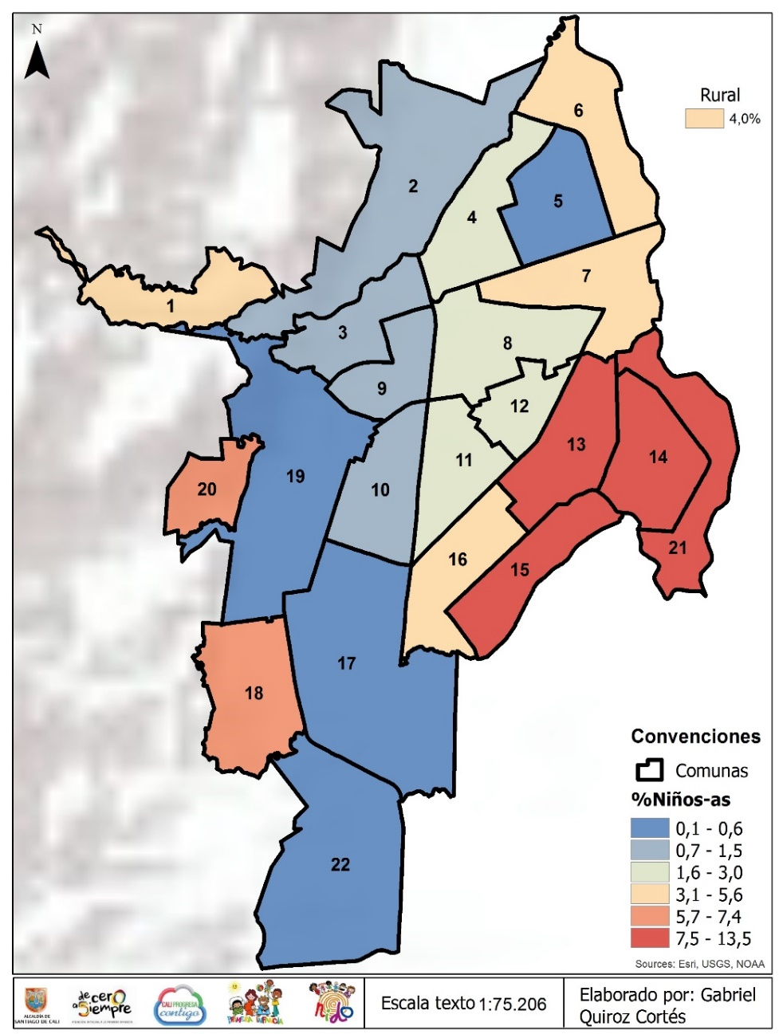
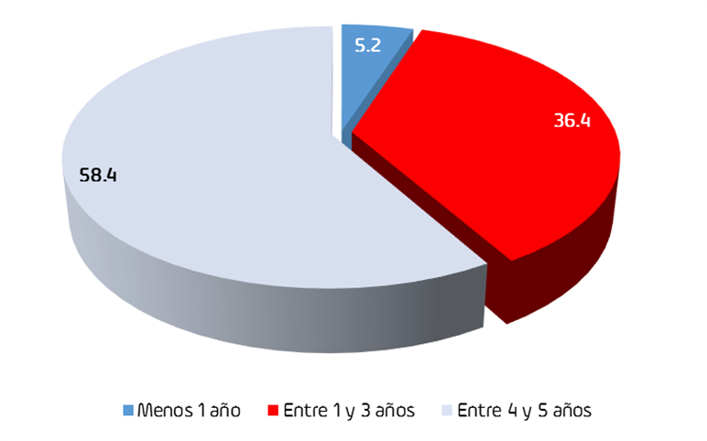
Pobreza y vulnerabilidad
Distribución de la población vulnerable de primera infancia
Población total: 40,850
La población de primera infancia representa el 4% de la sisbenizada
Ubicación geográfica

Slide 13
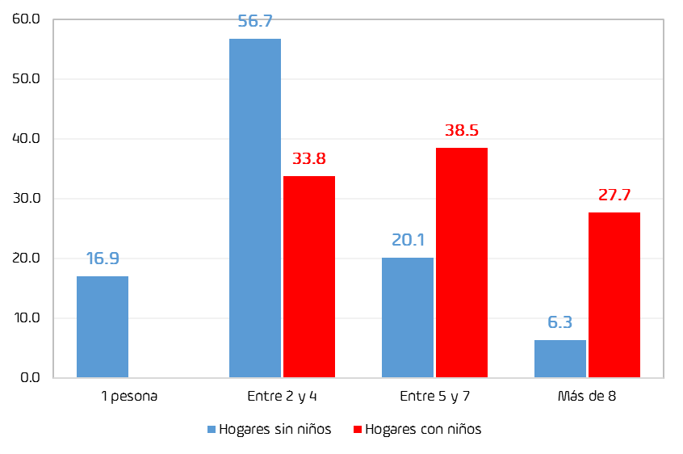
Pobreza y vulnerabilidad
Distribución de la población vulnerable de primera infancia
Los niños y niñas vulnerables viven en hogares grandes
Promedios de personas por hogar más altos (4.7 ciudad, 4.4 sin niños y 7.11 con niños)
Ubicación geográfica

Slide 14
Pobreza y vulnerabilidad
Distribución de la población vulnerable de primera infancia
El 8% de los hogares cuenta con presencia de niños y niñas de primera infancia (32,580)
Sobrerrepresentación de población vulnerable en oriente y ladera
Población joven con altas tasas de dependencia demográfica
Hogares números y composiciones familiares extensas
Vulnerabilidad demográfica, primera infancia y desarrollo integral

Slide 15
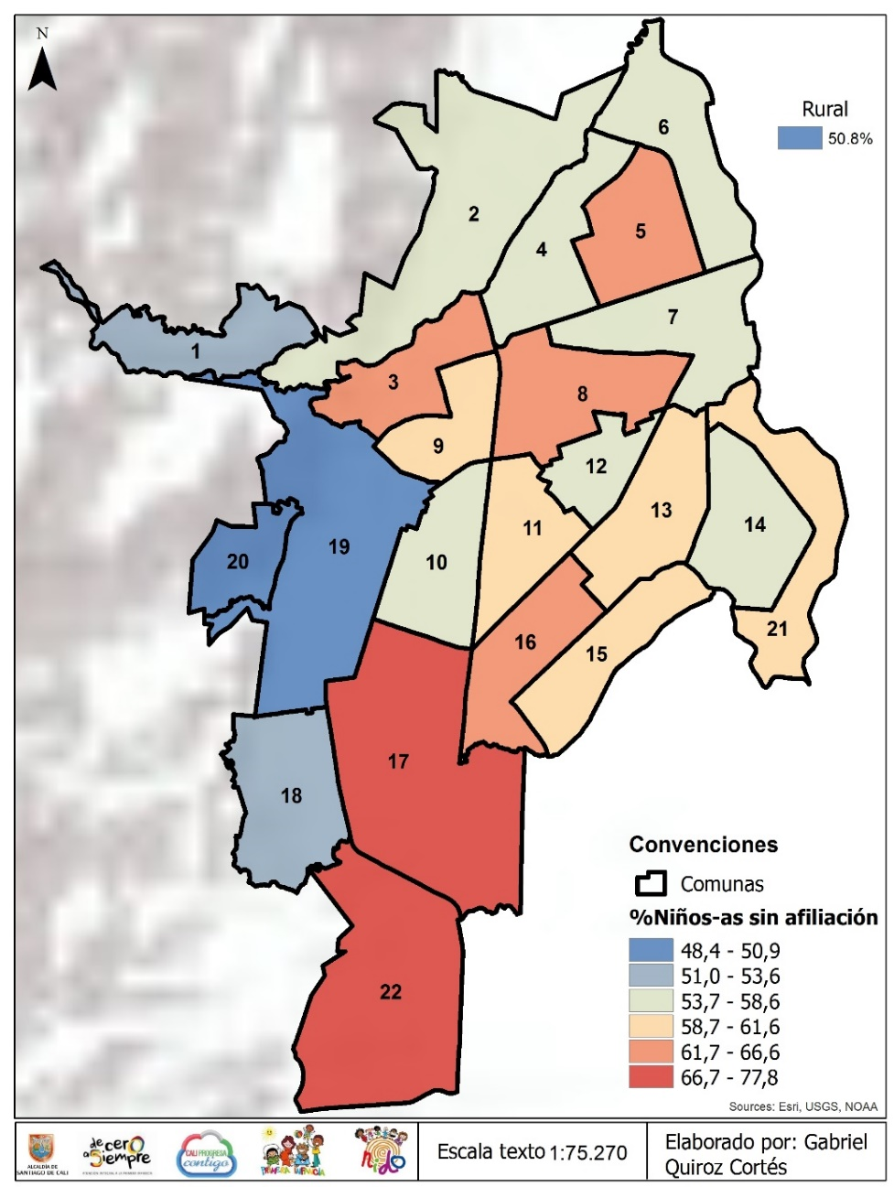
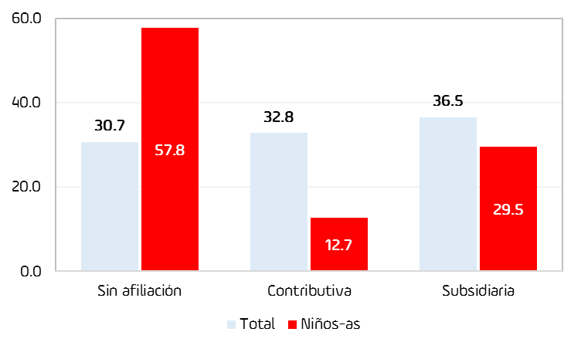
Pobreza y vulnerabilidad
Distribución de la población vulnerable de primera infancia
El 57.8% de los niños no cuenta con afiliación a salud (23,611)
Bajo clima educativo
Vulnerabilidad socioeconómica
Ubicación geográfica

Slide 16
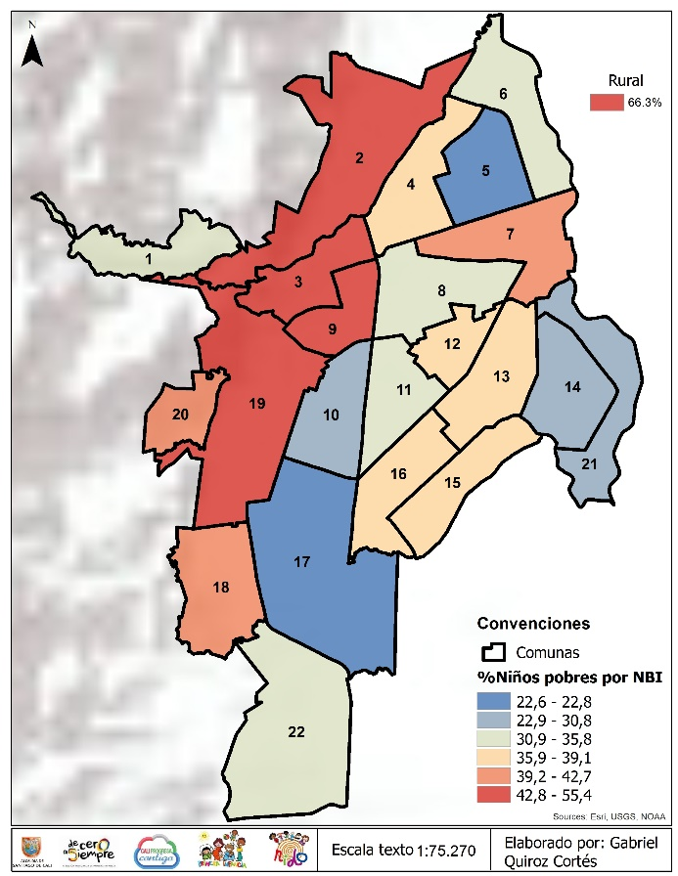
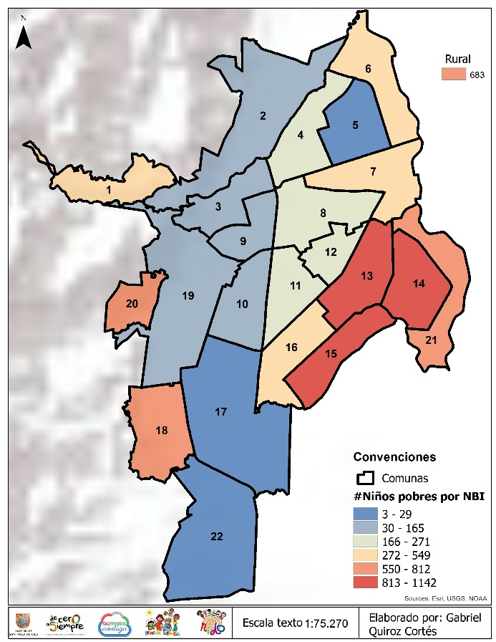
Pobreza y vulnerabilidad
Incidencia y concentración de la pobreza en la primera infancia (NBI)

Slide 17
Pobreza y vulnerabilidad
Pobreza en la primera infancia y puntaje sisbén
La mayor parte de la población de primera infancia presenta puntajes por debajo de 30.0 (53.2%)
Más del 95% de la población de primera infancia sisbenizada es susceptible de ser atendida dado que se encuentran por debajo del puntaje de priorización (57.11)

Slide 18
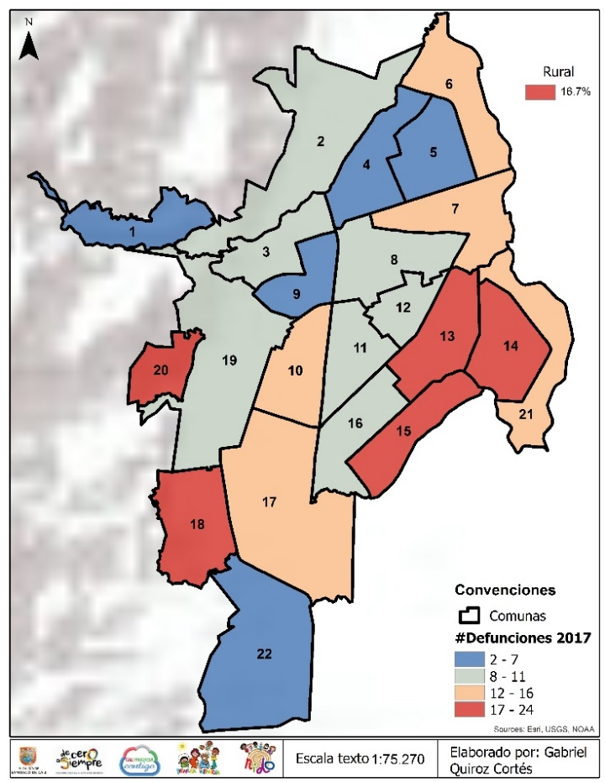
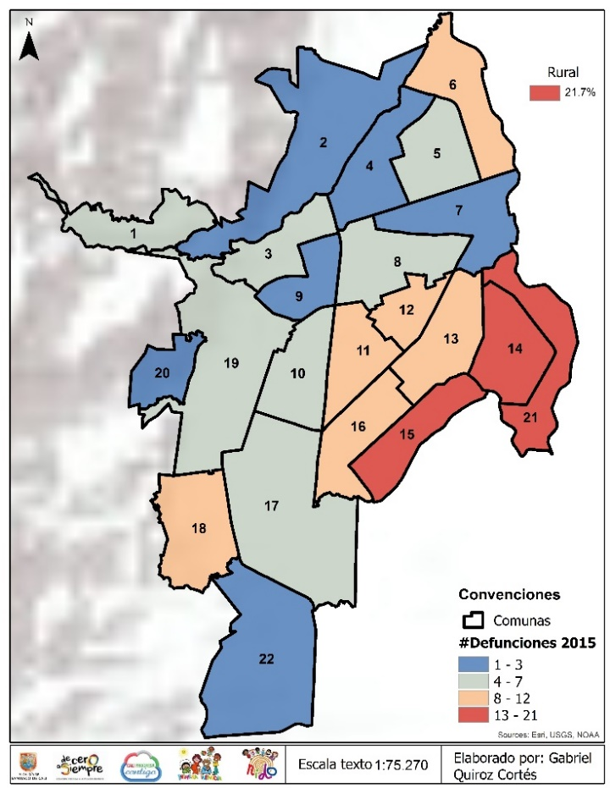
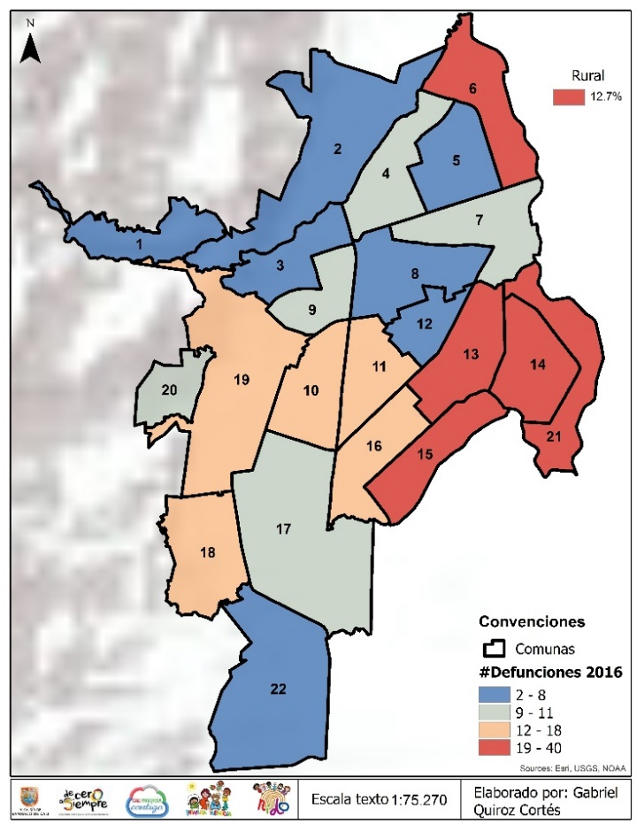
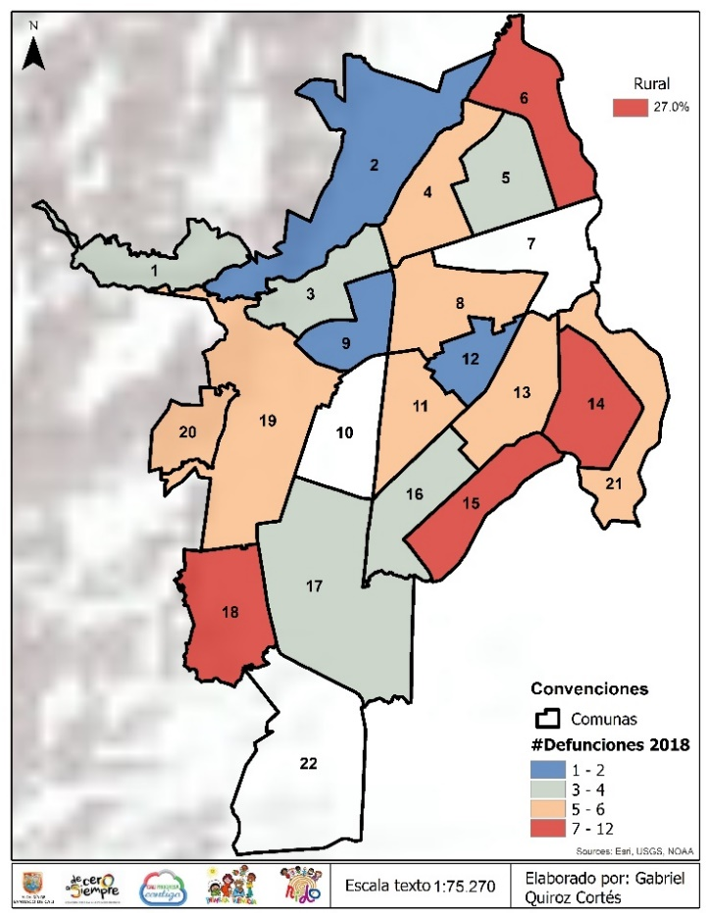
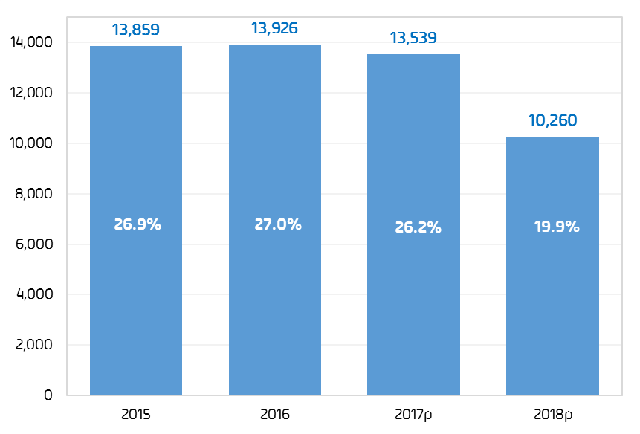
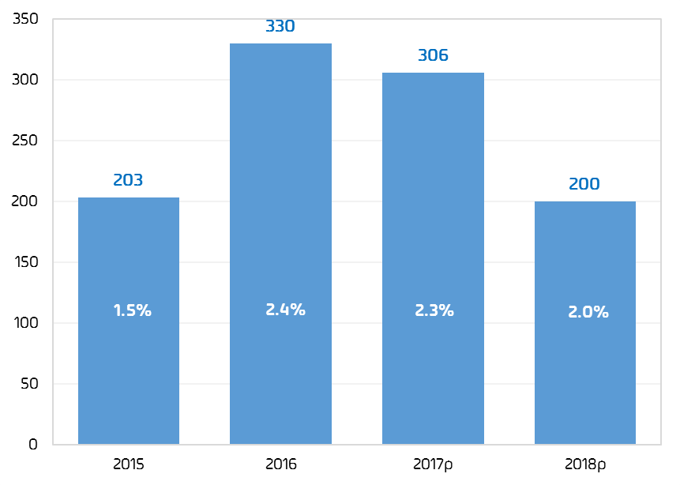
Mortalidad
Distribución de las defunciones de la primera infancia
Total Defunciones
Total Defunciones de Primera Infancia

Slide 19
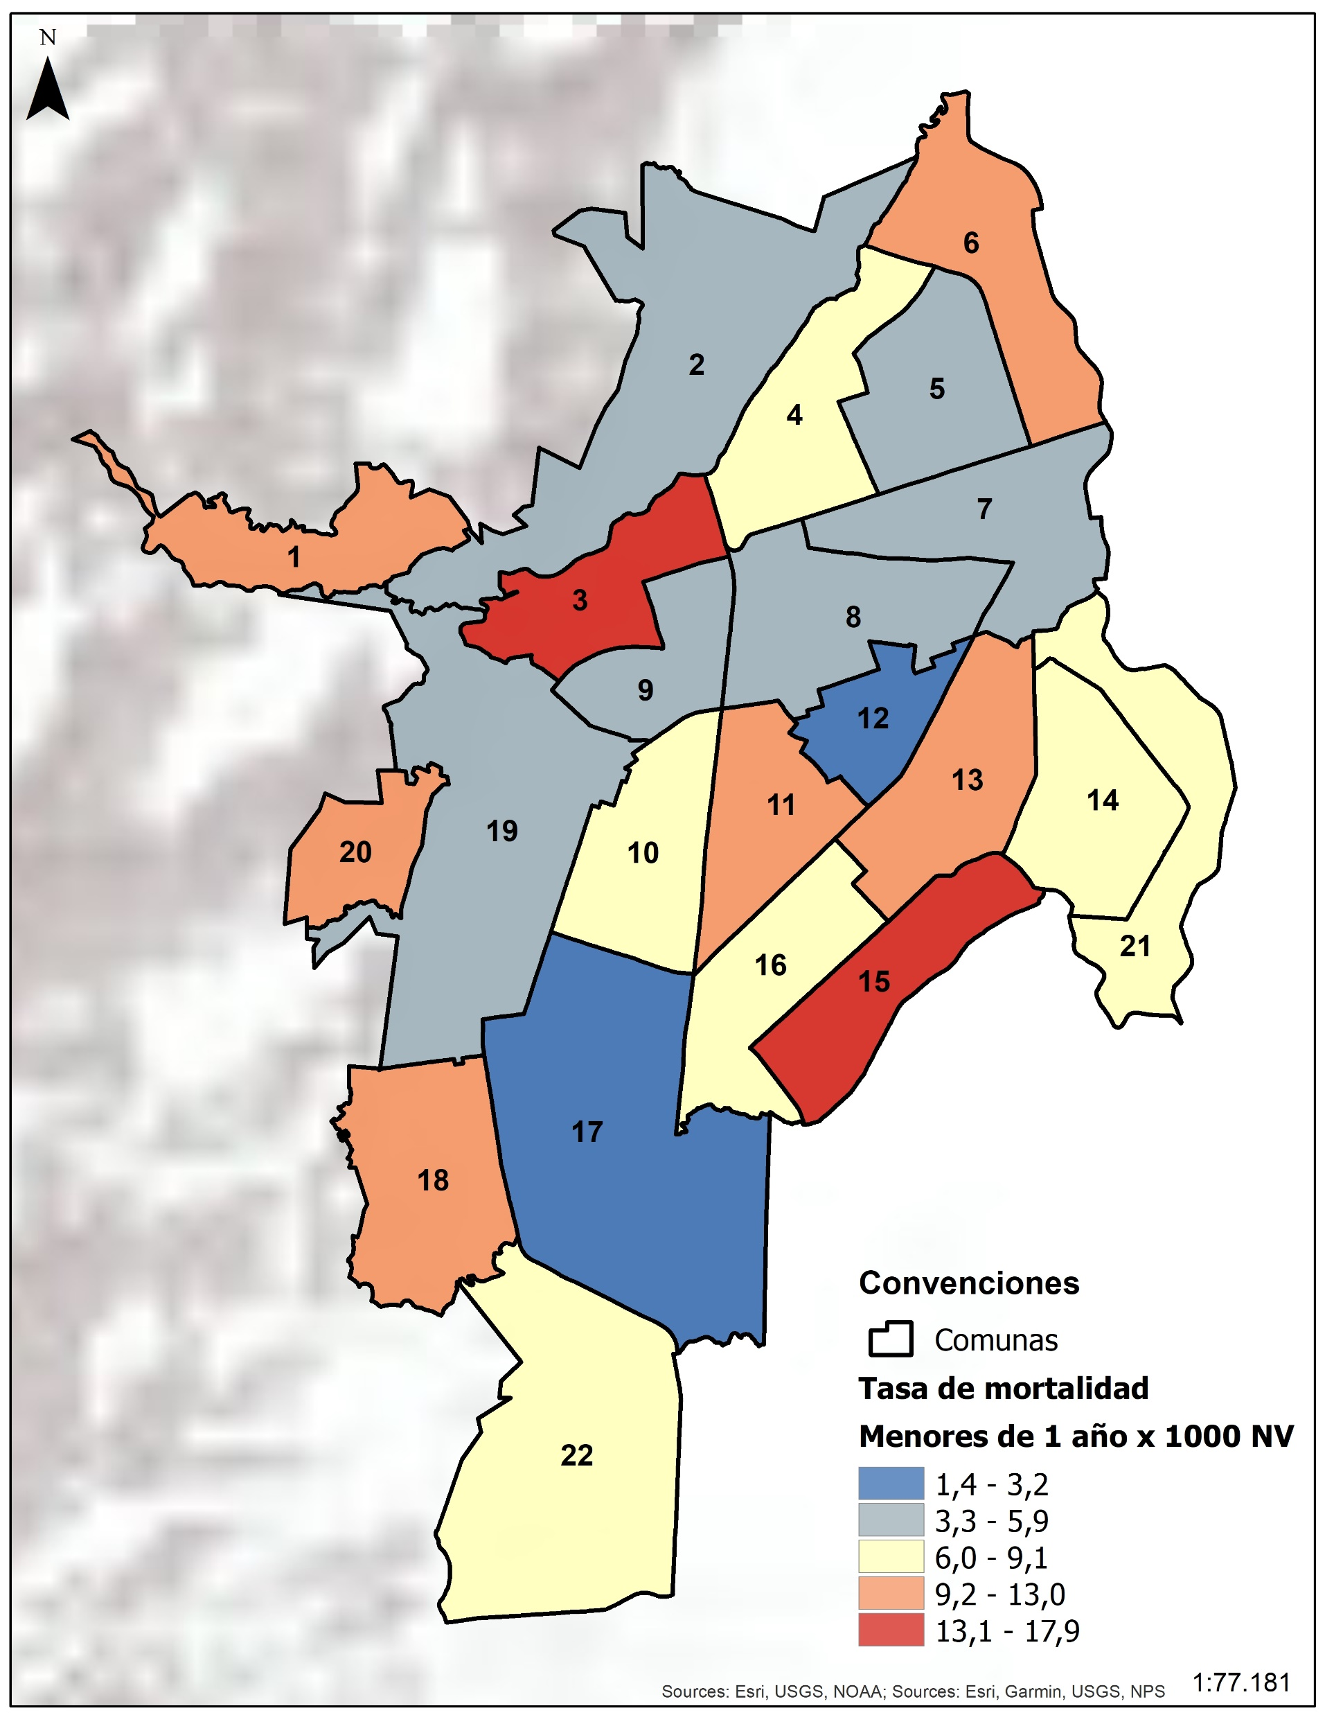
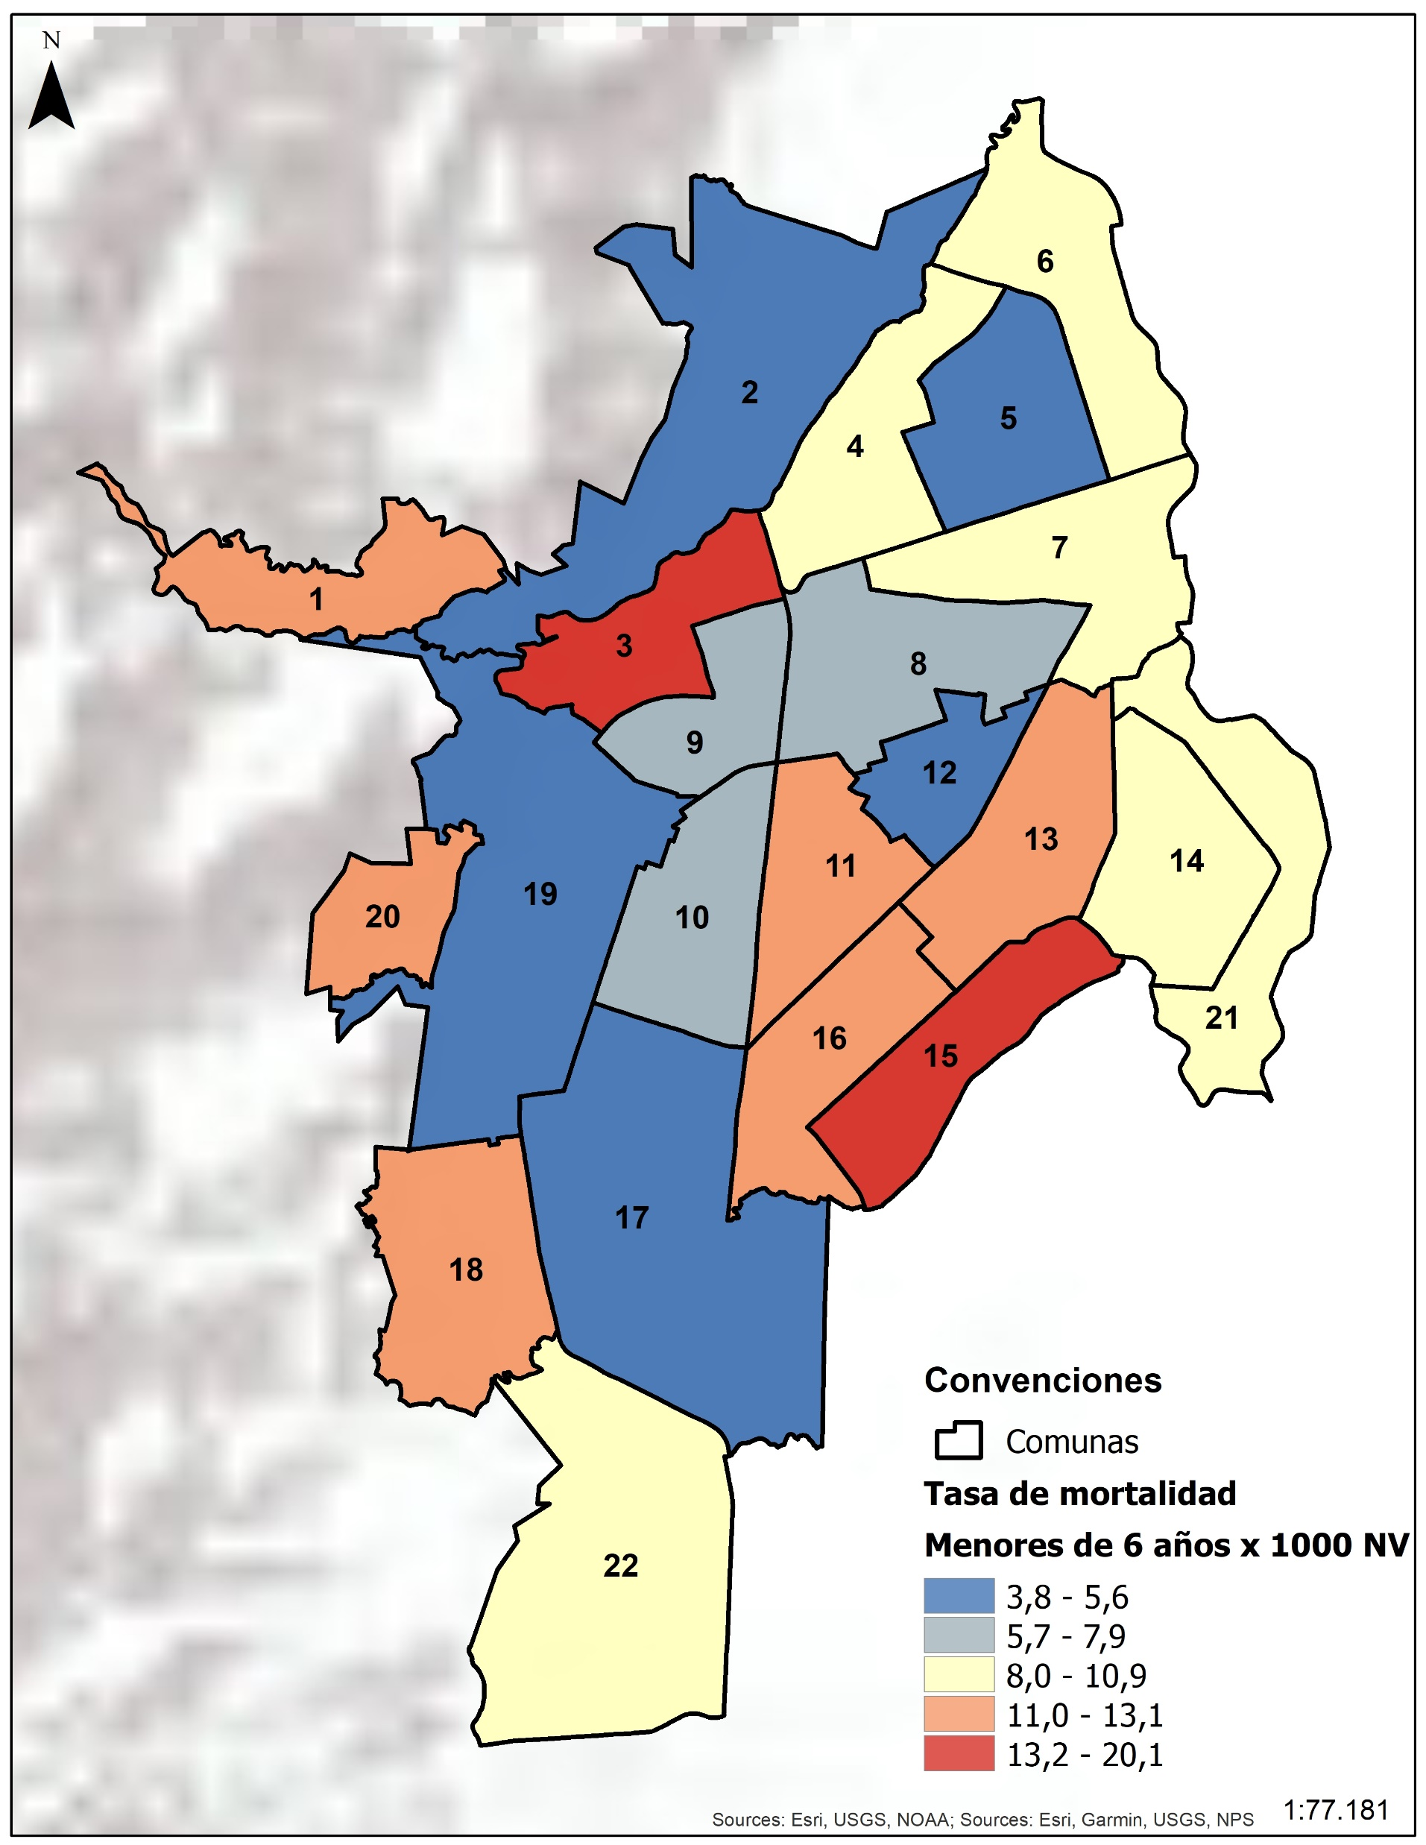
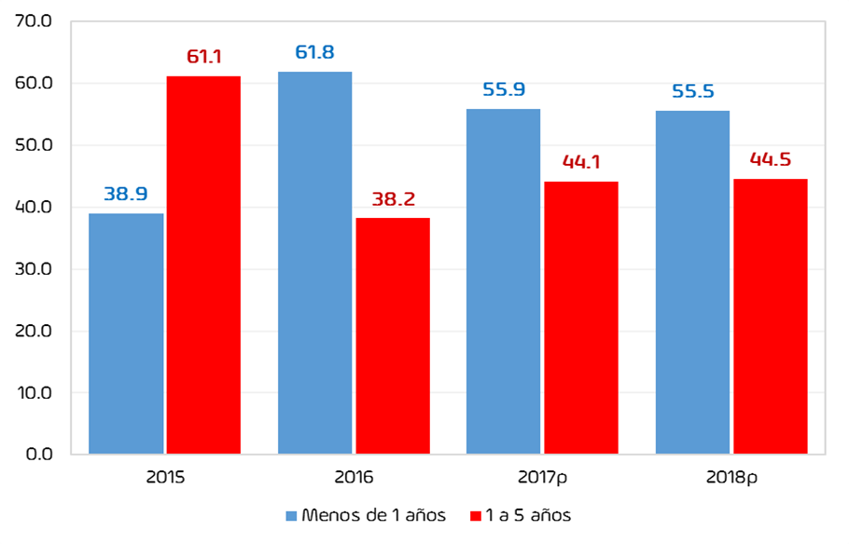
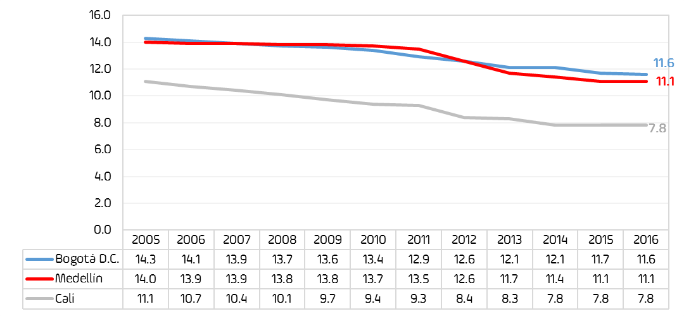
Mortalidad
Tasas de mortalidad infantil y niñez (2017)
Defunciones de la primera infancia por edades
Comparativo tasa de mortalidad infantil

Slide 20
Mortalidad
Principales causas de muerte para menores de 1 años de edad (2017)

Slide 21
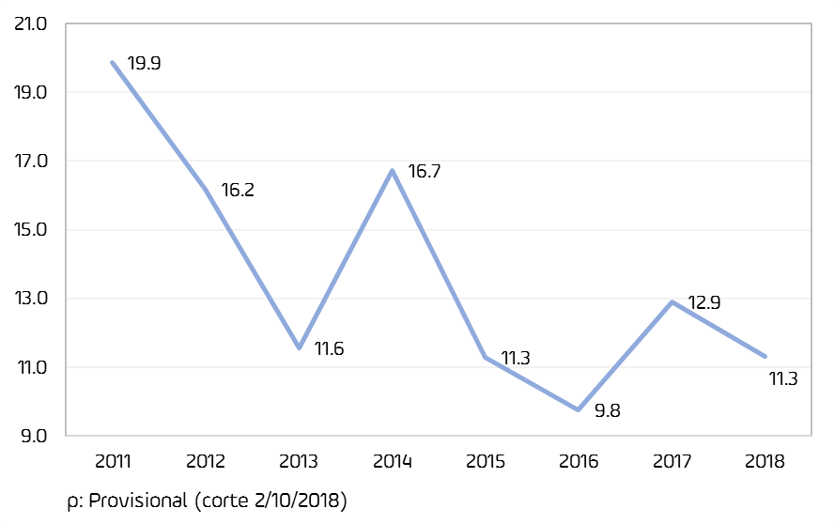
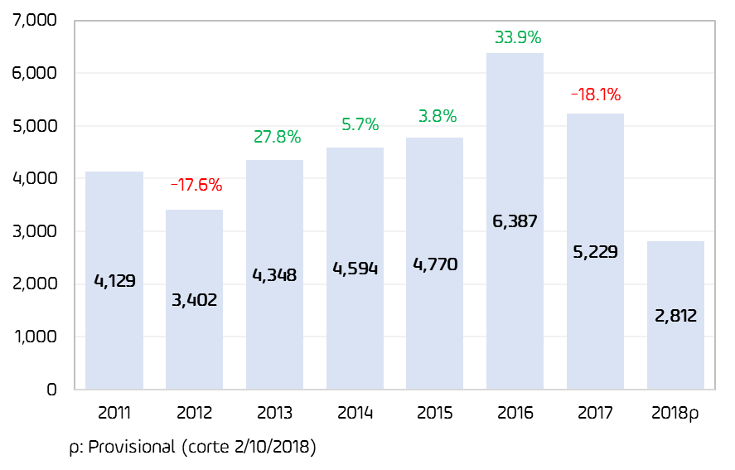
Morbilidad
Distribución de enfermedades de la población
El peso de las enfermedades de los niños y niñas ha venido cayendo sistemáticamente
¿No reportan los eventos epidemiológicos? ¿Visitan al médico? ¿Otros mecanismos?
Distribución de enfermedades de la población de primera infancia

Slide 22
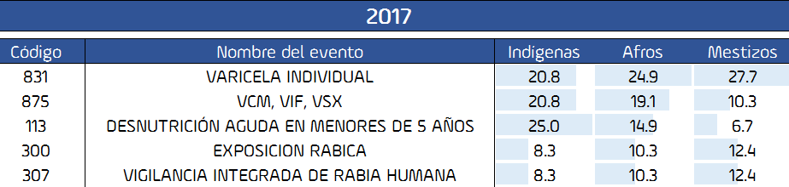
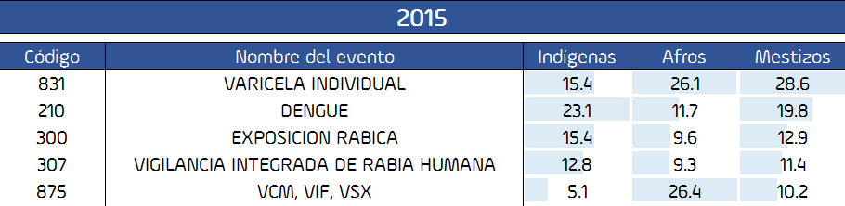
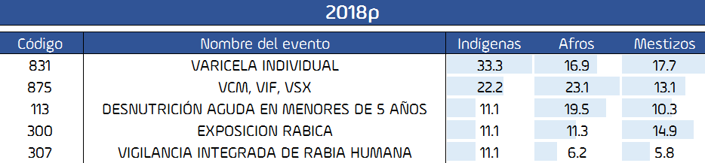
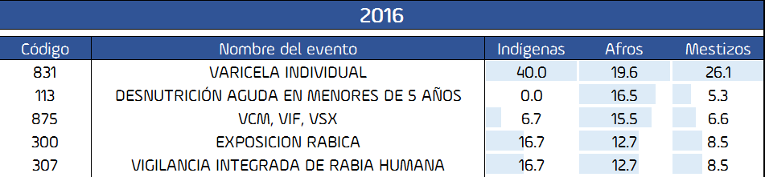
Morbilidad
Diferenciales de morbilidad por grupos étnico-raciales

Slide 23
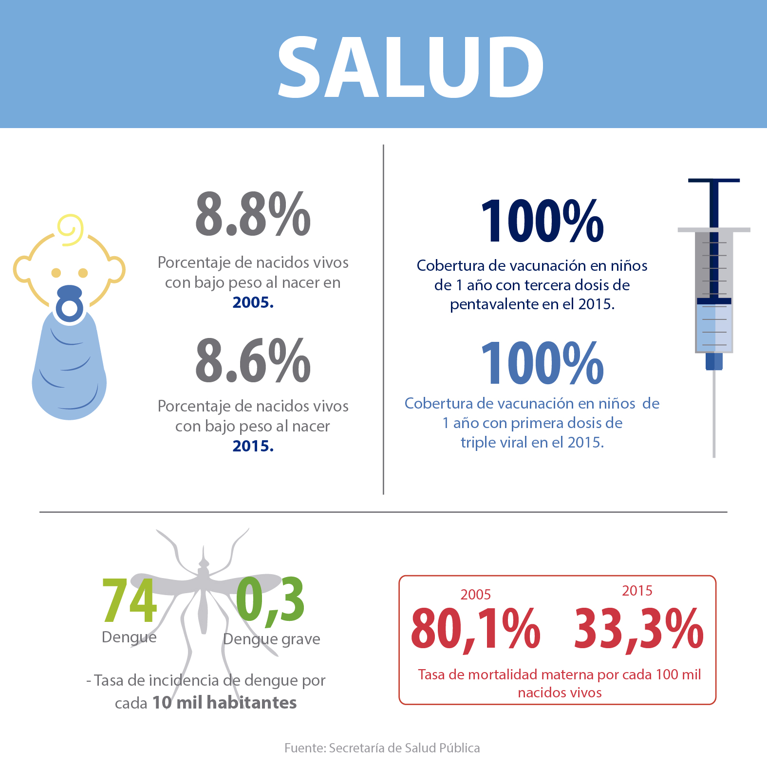

Líneas de acción
Calidad y pertinencia de las atenciones
97,7% en 2016
Porcentaje de niños y niñas primera infancia que tienen el esquema de vacunación completo para su edad

Slide 24




Líneas de acción
Calidad y pertinencia de las atenciones
2006: 14,50
Tasa de mortalidad menores de 5 años
2017: 33,70
Tasa de mortalidad materna
(x 100.000 nacidos vivos).
2016: 9,50
2014: 14,55
2017: 119,71
Tasa de violencia intrafamiliar (x 100.000 habitantes)
2017: 201
Estudios médicos por presunto delito sexual
2014: 42,44
2011: 170

Slide 25



Líneas de acción
Calidad y pertinencia de las atenciones
143
niñas entre 10 y 14 años se convirtieron en madres (1,6 madres por cada 1.000 niñas en el rango de edad).
217
Niñas y niños murieron antes de cumplir su primer año
(8,1 muertes por cada 1.000 NV).
Asistencia a 4 o más controles prenatales
93,2 %
(2017)
93,0 %
(2014)

Slide 26



Líneas de acción
Calidad y pertinencia de las atenciones
15,0%
niñas y niños de primera infancia reciben atención integral
19,2%
niñas y niños de primera infancia están en condiciones de vulnerabilidad (sisbenizados)
78,4%
niñas y niños de primera infancia en condiciones de vulnerabilidad reciben atención integral

Slide 27


Líneas de acción
Calidad y pertinencia de las atenciones
21 Rincones para primera infancia en bibliotecas públicas
13 Espacios recreativos y lúdicos para la primera infancia
1 Ludoteca rodante

Slide 28





Primera Infancia y ODS
Objetivos prioritarios

Slide 29
Líneas de acción
Gestión de la atención
Política Pública de Primera Infancia, Infancia y Adolescencia desactualizada, con respecto a Ley 1804 de 2016
Limitados recursos para ampliar coberturas de atención en primera infancia
Necesidad de fortalecer planeación conjunta entre los organismos responsables de la atención de primera infancia
Carencia de una visión a mediano plazo de las acciones orientadas a la primera infancia

Slide 30
Líneas de acción
Calidad y pertinencia de las atenciones
Alta rotación de personal que afecta la cualificación
Necesidad de mejorar la inclusión del enfoque diferencial y de diversidad en la atención integral
Sistema de gestión de la calidad de la atención integral con limitaciones en cobertura y alcance
Insuficiente cobertura de formación a la familias en pautas de crianza y vínculos afectivos

Slide 31
Líneas de acción
Calidad y pertinencia de las atenciones
Incremento de la Tasa de mortalidad materna
(x 100.000 nacidos vivos).
Incremento de los Estudios médicos por presunto delito sexual
Baja
Tasa cobertura neta en transición
Incremento de la Tasa de violencia intrafamiliar (x 100.000 habitantes)

Slide 32
Líneas de acción
Seguimiento y evaluación de la política
Aplicativo RIA con limitaciones en cobertura, alcance y presupuesto
Ausencia de sistema de seguimiento de la implementación de las políticas públicas de primera infancia

Slide 33
Líneas de acción
Movilización social
Falta de identificación de las verdaderas barreras para la transformación de imaginarios
Falta de herramientas y metodología que faciliten los cambios comportamentales
Necesidad de mayor cobertura de las estrategias de ciudad

Slide 34
¡MUCHAS GRACIAS!

